Slide 1

Государственное бюджетное учреждение здравоохранение города Москвы
ДЕТСКАЯ ГОРОДСКАЯ ПОЛИКЛИНИКА № 91 ДЗМ
Годовой отчет главного врача
ГБУЗ «ДГП № 91 ДЗМ»
Н. В. Околот

Slide 2



Основные показатели работы за 2024 год
ДГП № 91
Гл. здание
ДГП № 91
Филиал 1
ДГП № 91
Филиал 2
ДГП № 91
Филиал 3
480
посещений
в смену
250 посещений
в смену
320 посещений
в смену
480 посещений
в смену
Мощность
7 099
человек
12 634
человек
9 751
человек
9 322
человек
Прикрепленное население
38 806
Численность прикрепленного населения
Девочки
Мальчики

Slide 3
Посещения поликлиники
Всего посещений в 2024 году 542 231
Всего посещений в 2025 году 539 241

Slide 4
Структура посещений поликлиники в 2025 году

Slide 5

Хирургическая работа поликлиники
Число проведенных операций в амбулаторно-поликлиническом учреждении, всего
Период | Число операций
За год, предшествующий отчетному (2024) | 1017
За отчетный период (2025) | 887

Slide 6


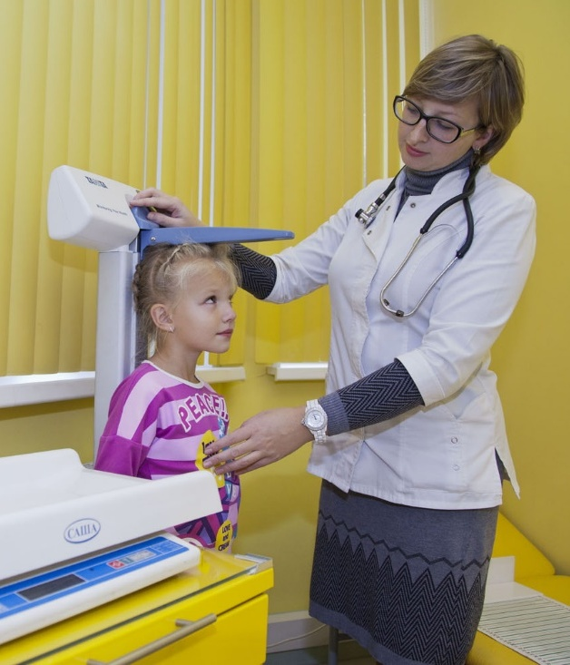
Дети-сироты и подопечные - 145 детей
63
74
Все дети в 2025 году прошли диспансеризацию
Итоги диспансеризации :
I группа здоровья - 13,1% (19 чел)
II группа здоровья - 60,7% (88 чел)
III группа здоровья - 14,5% (21 чел)
IV группа здоровья - 0,0% (0 чел)
V группа здоровья - 11,7% (17 чел)

Slide 7



Профилактические осмотры
прохождение несовершеннолетними медицинских осмотров
ПЛАН
36 600
ФАКТИЧЕСКОЕ
ВЫПОЛНЕНИЕ
33 604
ПРОЦЕНТ
ВЫПОЛНЕНИЯ
91,8%
Итоги профилактических осмотров несовершеннолетних:
I группа здоровья - 39,4% (14 418 чел)
II группа здоровья - 50,0% (18 280 чел)
III группа здоровья - 8,75% (3205 чел)
IV группа здоровья - 0,0% (21 чел)
V группа здоровья - 1,85% (676 чел)

Slide 8
Численность инвалидов, состоящих на учете лечебно-профилактического учреждения
Год | Количество детей-инвалидов
2024 | 628
2025 | 661

Slide 9

Прививочная работа
Вакцинация против гепатита В 93,1 %
Вакцинация против гепатита А 100 %
Ревакцинация против гепатита А 100 %
Вакцинация против кори 82,9 %
Ревакцинация против кори 81,8 %
Вакцинация против краснухи 80,0 %
Ревакцинация против краснухи 74,0 %
Вакцинация против паротита 83,0 %
Вакцинация против дифтерии 98,3 %
Ревакцинация против дифтерии 95,4 %
Вакцинация против столбняка 90,0 %
Вакцинация против коклюша 98,3 %
Планы по вакцинации на 2025 год выполнены на 96,8%

Slide 10

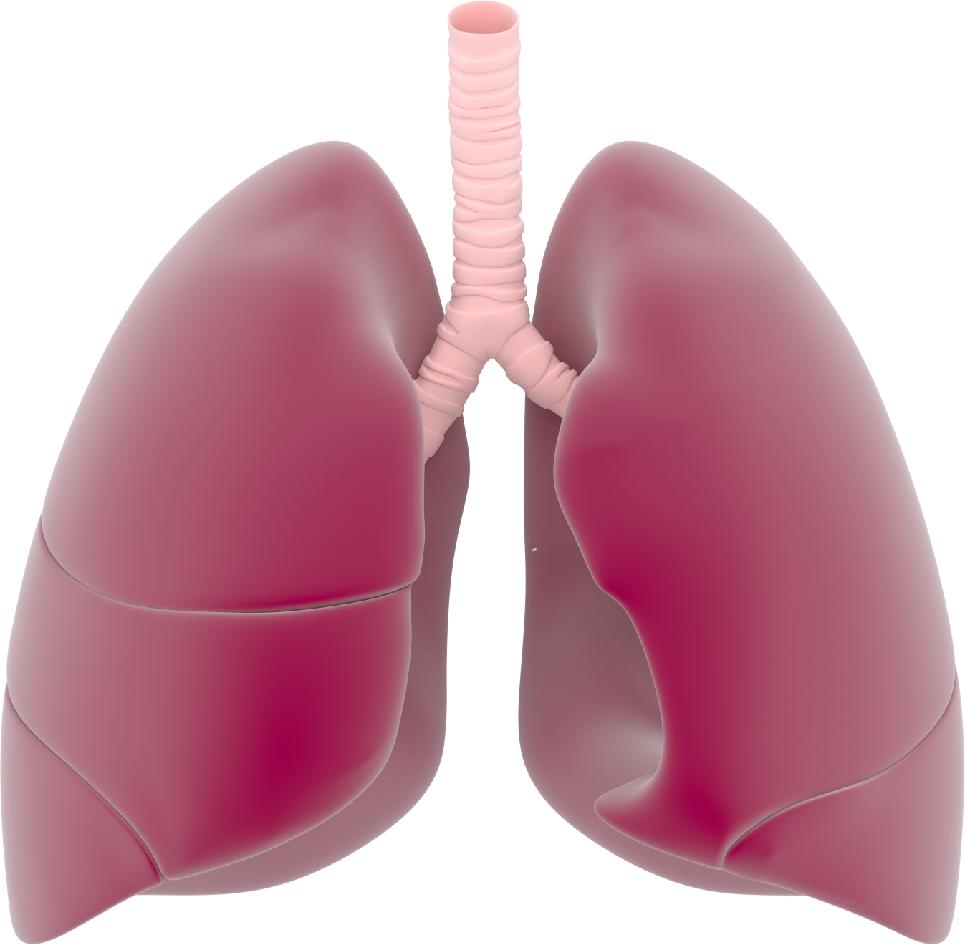

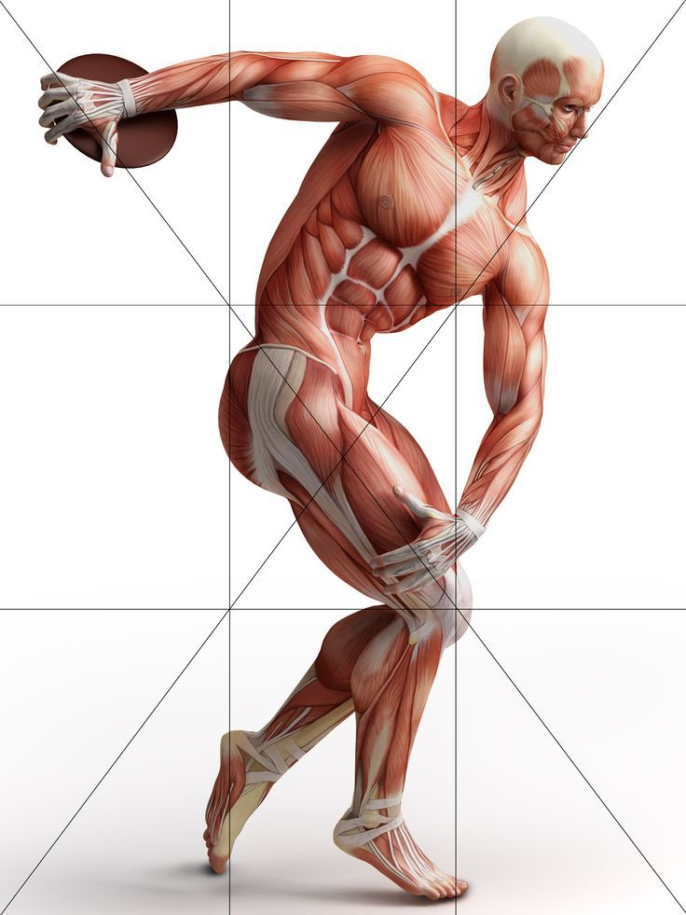

Показатели заболеваемости за 2025 год
Болезни
системы кровообращения
Болезни органов дыхания
Болезни органов пищеварения
Болезни костно-мышечной системы
Болезни мочеполовой системы
+30,3%
+11,3%
-16%
+16%

Slide 11


Работа с жалобами и обращениями граждан
Общее число обращений
за 2025 год
ДГП № 91
гл. здание
115
ДГП № 91 Филиал 1
134
ДГП № 91 Филиал 2
71
ДГП № 91 Филиал 3
77
387
Обоснованных
26
10
7
5
4
Число обращений за 2025 год – всего 387, из них 26 обоснованных.
Все обращения рассматриваются в индивидуальном порядке, результаты разбора докладываются на врачебно-сестринских конференциях.
Изучаются предложения граждан по улучшению работы поликлиники, руководство использует обратную связь для совершенствования оказания медицинской помощи.

Slide 12
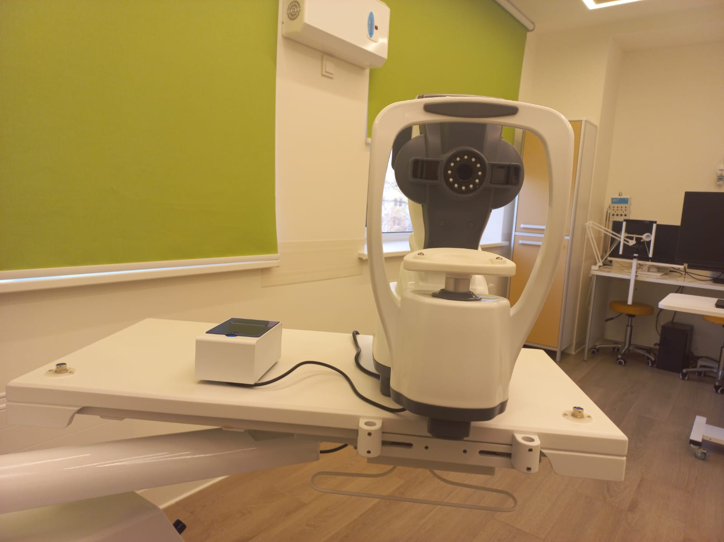
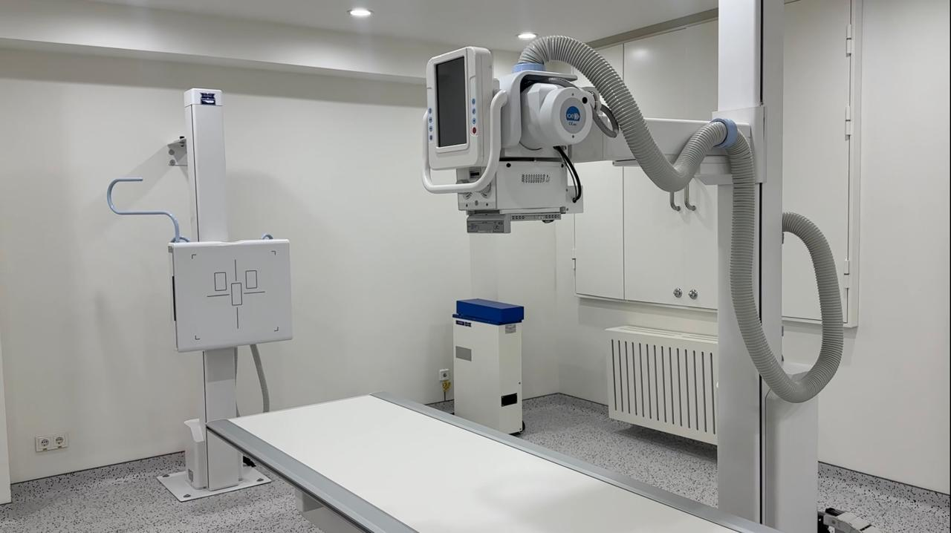
Оборудование поликлиники
Ультразвуковые сканеры - 10 единиц
Рентген аппараты - 3 единицы
ЭЭГ аппарат - 1 единица
СМАД - 17 единиц
Холтер - 19 единиц
Спирограф - 7 единиц
Аудиометры - 2 единицы
В том числе получено в 2025 году
Спирограф - 2 единицы
Аудиометры - 1 единица

Slide 13
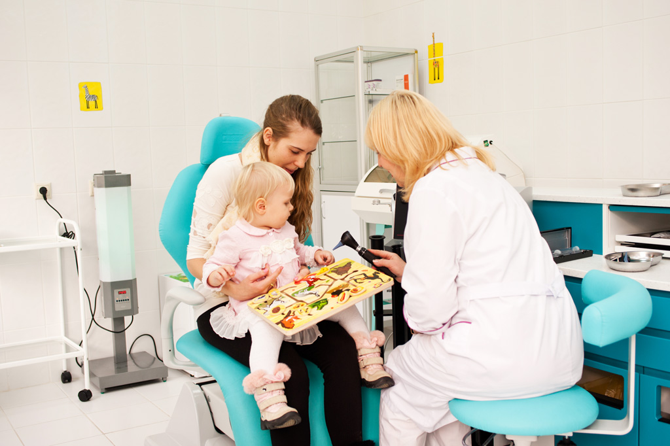
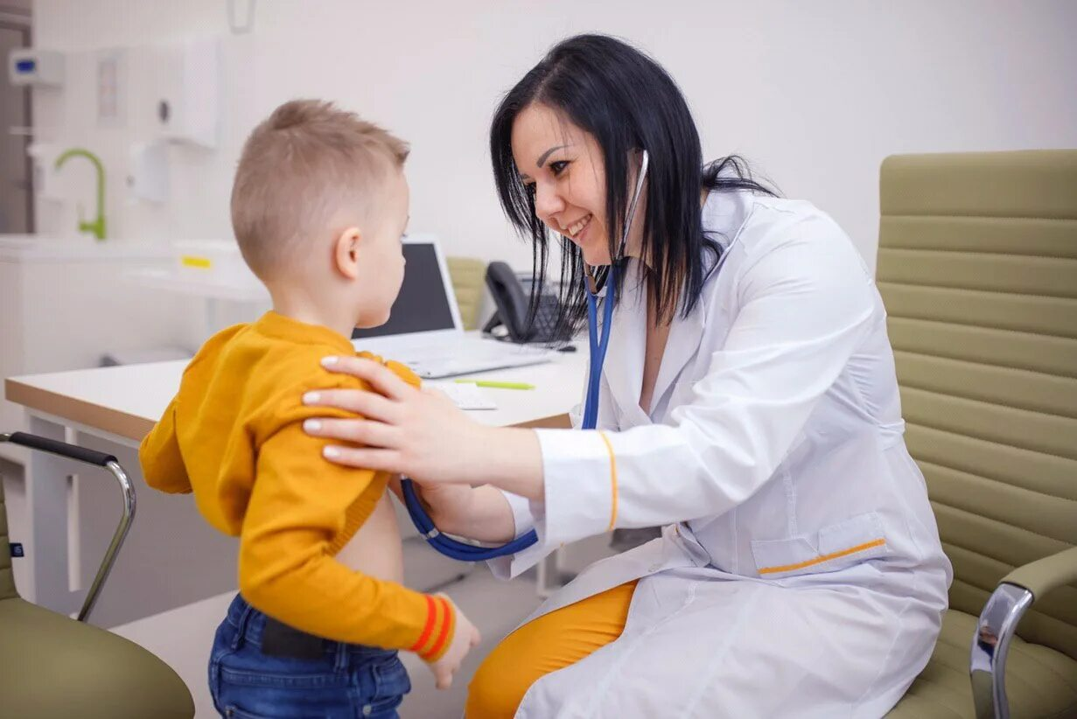
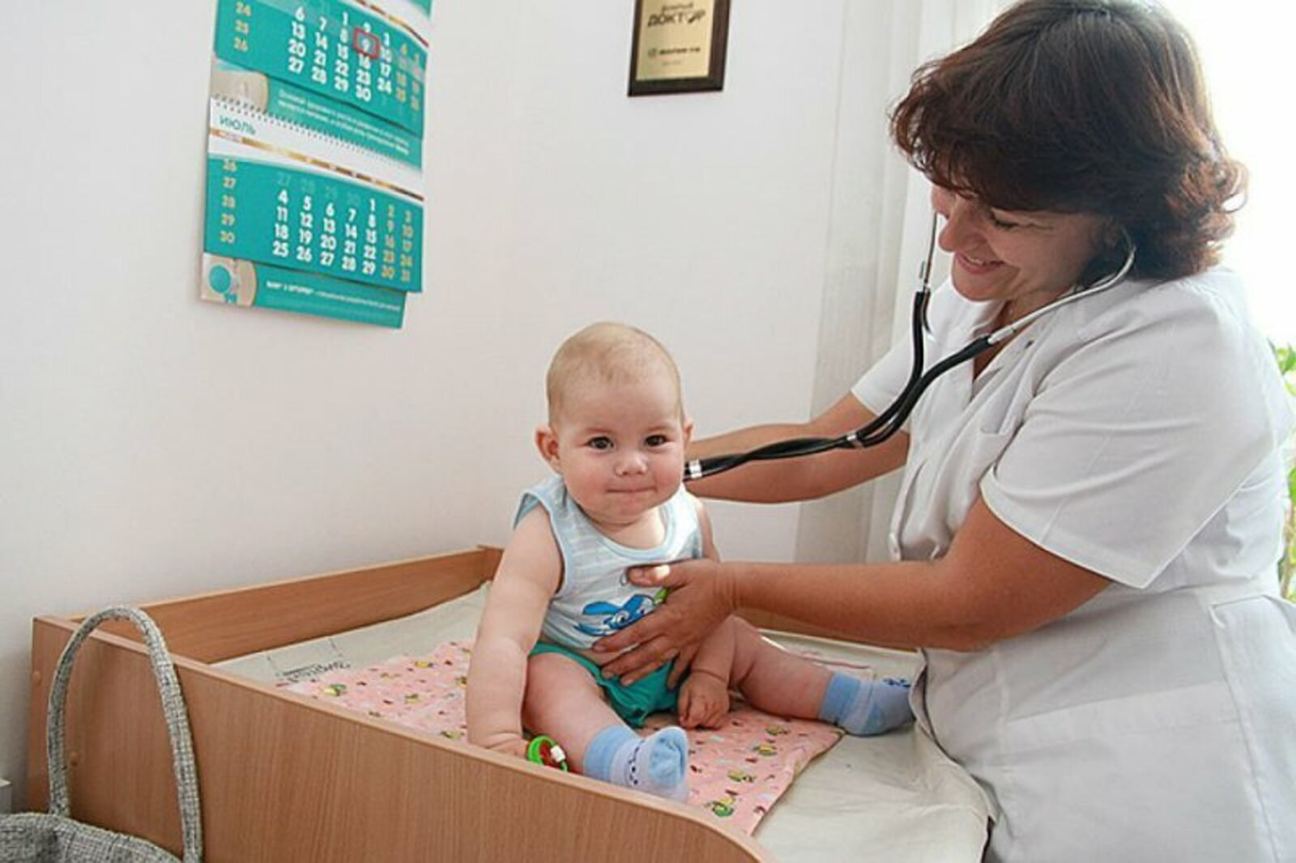
Профили медицинской помощи
педиатрия
акушерство и гинекология
аллергология и иммунология
гастроэнтерология
детская кардиология
детская урология-андрология
детская хирургия
детская эндокринология
диетология
клиническая лабораторная диагностика
лечебная физкультура и спортивная медицина
неврология
организация здравоохранения и общественного здоровья
оториноларингология
офтальмология
рентгенология
сурдология-оториноларингология
травматология и ортопедия
ультразвуковая диагностика
физиотерапия
функциональная диагностика
эндокринология

Slide 14
Кадровый состав 2025 года
Прошли повышение квалификации:
в 2024 году врачи - 57 человек, средний медицинский персонал 110 человек
в 2025 году врачи - 59 человек, средний медицинский персонал 103 человек

Slide 15



Мероприятия в поликлиниках, реализованные в 2025 году
Оптимизация работы поликлиники
Благодаря интеграции единой цифровой платформы здравоохранения «Единая медицинская информационно-аналитическая система» (ЕМИАС) с «Московской электронной школой» (МЭШ) сегодня информация об освобождении от занятий доступна в цифровом виде врачам, медицинским работникам в городских школах и детских садах, родителям в электронной медицинской карте, учителям и воспитателям о пропуске занятий по болезни и о периоде освобождения ребенка от занятий, в том числе физкультурой.
В поликлинике реализована возможность оформления медицинских справок в электронном виде — через мобильное приложение «ЕМИАС.ИНФО» и портал mos.ru
Повышение комфорта пребывания
Созданы и эффективно работают
Унифицированная система навигации
Зоны комфортного ожидания приема врача
Открытая информационная среда
Оперативный мониторинг работы МО с помощью системы видеонаблюдения и социальных сетей

Slide 16
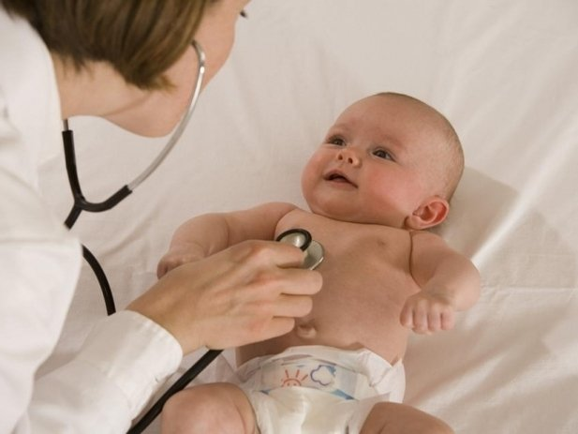
Санитарно-просветительская работа:
В поликлинике работает 4 комнаты здорового ребенка где:
Проводят с родителями беседы о здоровом образе жизни;
Обучают молодых родителей навыкам ухода за новорожденными детьми, пользе грудного вскармливания, введению прикорма;
Проведению ЛФК, массажу и гимнастике в домашних условиях;
Приоритету проведения вакцинопрофилактики.

